Slide 1
Inhaltsverzeichnis:
Wissenstest-Bronze
Wissenstest-Silber
Wissenstest-Gold
Erstellt von LM Schinagl Christoph

Slide 2
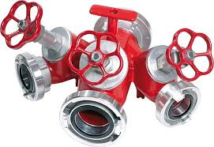
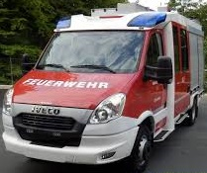
Bronze:
Dienstgrade
Wasserführende Amaturen und Zubehör
Fahrzeuge der eigenen Feuerwehr
Erstellt von LM Schinagl Christoph

Slide 3
Dienstgrade:
Probefeuerwehrmann
Hauptbrandmeister
Hauptlöschmeister
Oberbrandinspektor
Oberverwalter
Brandinspektor
Oberbrandmeister
Löschmeister
Feuerwehrmann
Oberfeuerwehrmann
Verwalter
Verwalter
Hauptbrandinspektor
Brandmeister
Hauptfeuerwehrmann
Oberlöschmeister
Hauptverwalter
Erstellt von LM Schinagl Christoph

Slide 4
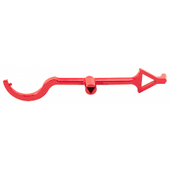
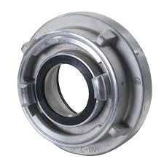
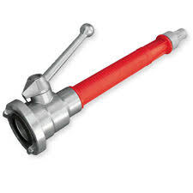
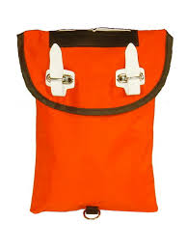
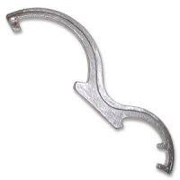
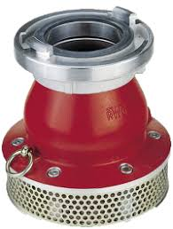
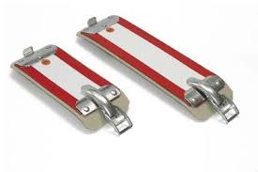
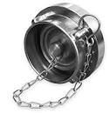
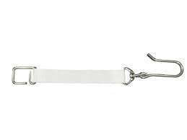
WASSERFÜHRENDE Amaturen und Zubehör:
Verteiler
Schlauchhalter
Blindkupplung
Schlauchbinden
Saugkopf
Hydrantenschlüssel
Ventilleine
Übergangsstück
ABC-Kupplungsschlüssel
Mehrzweckstrahlrohr
Erstellt von LM Schinagl Christoph

Slide 5
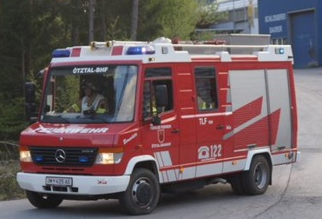
Fahrzeuge der eigenen Feuerwehr:
KleinLöschFahrzeug
Tragkraftspritze Fox 2
Rollgliss
Hebekissen 10 bar
TankLöschFahrzeug 1500
Wassertank 1500Liter
Einbaupumpe
Atemschutz
Druckbelüfter
Erstellt von LM Schinagl Christoph

Slide 6
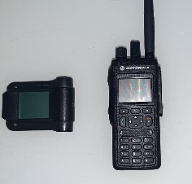
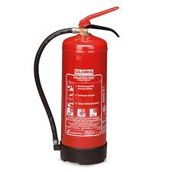
Silber:
Dienstgrade und Funktionsabzeichen
Wasserführende Amaturen und Zubehör
Funk und Alarmierung
Feuerlöscher und Löschregeln
Erstellt von LM Schinagl Christoph

Slide 7
Dienstgrade und Funktionsabzeichen:
Probefeuerwehrmann
Hauptbrandmeister
Hauptlöschmeister
Oberbrandinspektor
Oberverwalter
Brandinspektor
Oberbrandmeister
Bezirksverwalter
Kommandant
Brandrat
Löschmeister
Feuerwehrmann
Oberfeuerwehrmann
Gruppenkommandant
Verwalter
Verwalter
Hauptbrandinspektor
Zugskommandant
Oberbrandrat
Brandmeister
Hauptfeuerwehrmann
Abschnittsbrandinspektor
Oberlöschmeister
Hauptverwalter
Erstellt von LM Schinagl Christoph

Slide 8
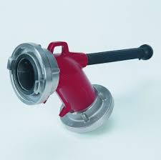
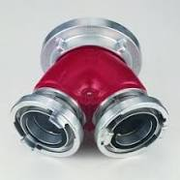
WASSERFÜHRENDE Amaturen und Zubehör:
Verteiler
Sammelstück
Hydrantenschlüssel
Saugkopf
Übergangsstück
Stützkrümmer
Mehrzweckstrahlrohr
Erstellt von LM Schinagl Christoph

Slide 9
Funk und Alarmierung:
Drehknopf zur
Kanaleinstellung
Rückstelltaste auf Einsatzkanal FW-IM
Antenne
Lautstärkenregler
Gürtelclip
Display
Ein/Aus Taste
Sprechtaste
Tastenfeld
Erstellt von LM Schinagl Christoph

Slide 10
Funk und Alarmierung:
Denken
Schlucken
D
D
S
S
Drücken
Sprechen
Erstellt von LM Schinagl Christoph

Slide 11
Funk und Alarmierung:
Welche Arten von Funkgesprächen gibt es?
Meldung:
Florian Ötztal von Ötztal 54
Melde am Einsatzort eingetroffen kommen!
Frage:
TLF Ötztal von Einsatzleiter
Frage Standort Kommen!
Befehl:
KLF Ötztal von Einsatzleiter
Befehl ins Gerätehaus einrücken kommen!
Erstellt von LM Schinagl Christoph

Slide 12
Brände fester Stoffe
Feuerlöscher und Löchregeln:
Brände von Metallen
Brände von
Flüssigen Stoffen
Brände von Ölen und Fetten
Brände von Gasen
Erstellt von LM Schinagl Christoph

Slide 13
Feuerlöscher und Löchregeln:
Feuer in Windrichtung bekämpfen
Von Vorne Nach Hinten und
Von Unten nach oben löschen
Aber: Tropf- oder Fließbrände
Von Oben nach unten löschen
Mehrere Feuerlösche gleizeitig einsetzen
Vorsicht vor wiederentzündung
(Mit Wasser nachlöschen)
Eingesetzte Feuerlöscher neu befüllen lassen
Erstellt von LM Schinagl Christoph

Slide 14
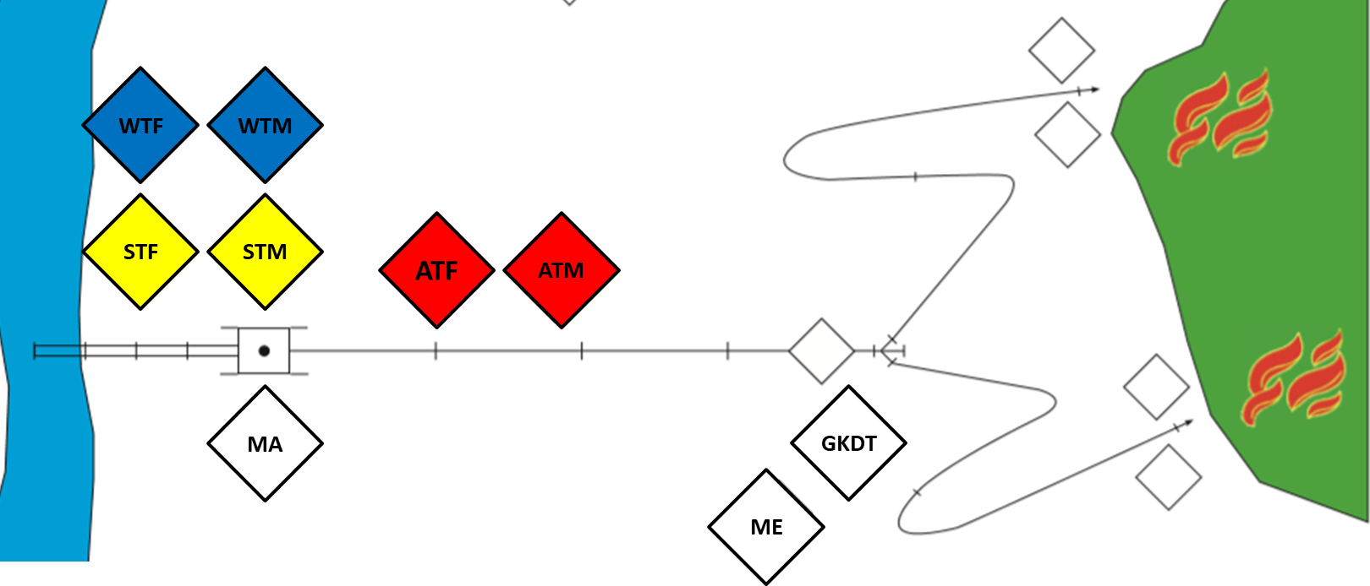
Gold:
Dienstgrade und Funktionsabzeichen
Gerätekunde
Funk und Alarmierung
Planspiel
Erstellt von LM Schinagl Christoph

Slide 15
Dienstgrade und Funktionsabzeichen:
Probefeuerwehrmann
Gerätewart
Funker
Maschinist
Hauptbrandmeister
Hauptlöschmeister
Oberbrandinspektor
Oberverwalter
Brandinspektor
Oberbrandmeister
Bezirksverwalter
Kommandant
Brandrat
Löschmeister
Feuerwehrmann
Oberfeuerwehrmann
Gruppenkommandant
Verwalter
Verwalter
Hauptbrandinspektor
Atemschutzträger
Obermaschinist
Landesbranddirektor
Zugskommandant
Oberbrandrat
Brandmeister
Hauptfeuerwehrmann
Abschnittsbrandinspektor
Oberlöschmeister
Hauptverwalter
Erstellt von LM Schinagl Christoph

Slide 16
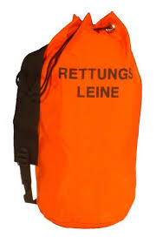
Gerätekunde:
Geräte zum Absichern der Unfallstelle
Leinen
Geräte zur Personensicherung und -rettung
Kleinlöschgeräte
Erstellt von LM Schinagl Christoph

Slide 17
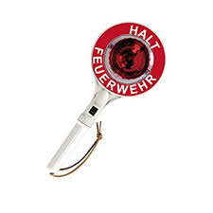
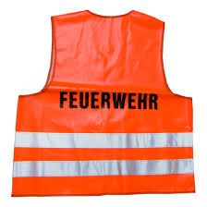
Geräte zum Absichern der Unfallstelle:
Winkerkelle:
Warnweste:
Warndreieck (Triopan)
Erstellt von LM Schinagl Christoph

Slide 18
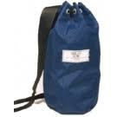
Leinen:
Rettungsleine:
Arbeitsleine:
Erstellt von LM Schinagl Christoph

Slide 19
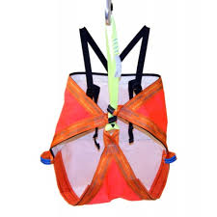
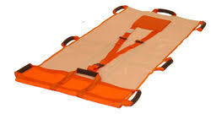
Geräte zur Personensicherung- und rettung:
Feuerwehrgurt:
Tragetuch:
Rettungsdreieck (Windel)
Erstellt von LM Schinagl Christoph

Slide 20
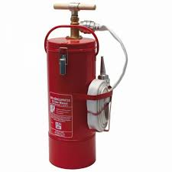
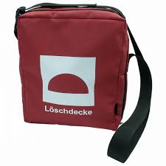
Kleinlöschgeräte:
Löschdecke:
Feuerlöscher:
Kübelspritze
Erstellt von LM Schinagl Christoph

Slide 21
Funk und Alarmierung:
Drehknopf zur
Kanaleinstellung
Rückstelltaste auf Einsatzkanal FW-IM
Antenne
Lautstärkenregler
Gürtelclip
Display
Ein/Aus Taste
Sprechtaste
Tastenfeld
Erstellt von LM Schinagl Christoph

Slide 22
Funk und Alarmierung:
Denken
Schlucken
D
D
S
S
Drücken
Sprechen
Erstellt von LM Schinagl Christoph

Slide 23
Funk und Alarmierung:
Welche Arten von Funkgesprächen gibt es?
Meldung:
Florian Ötztal von Ötztal 54
Melde am Einsatzort eingetroffen kommen!
Frage:
TLF Ötztal von Einsatzleiter
Frage Standort Kommen!
Befehl:
KLF Ötztal von Einsatzleiter
Befehl ins Gerätehaus einrücken kommen!
Erstellt von LM Schinagl Christoph

Slide 24
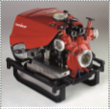
Planspiel:
Löschangriff mit Tragkraftspritze (TS)
Löschangriff mit Hydranten ohne TS
Erstellt von LM Schinagl Christoph

Slide 25
Löschangriff mit Tragkraftspritze
MA
STM
ATF
ME
ATM
WTM
STM
WTM
STF
ME
ATM
MA
ATF
WTF
STF
WTF
GKDT
GKDT
Erstellt von LM Schinagl Christoph

Slide 26
Löschangriff mit Tragkraftspritze
MA
STM
ATF
WTF
WTM
WTM
STF
STF
STM
ATF
ATM
ME
ATM
GKDT
WTF
GKDT
ME
Erstellt von LM Schinagl Christoph

Slide 27
Löschangriff mit Tragkraftspritze
MA
ATF
STM
ATF
ATM
WTM
STF
STM
STF
WTF
ME
ATM
GKDT
WTF
GKDT
WTM
ME
Erstellt von LM Schinagl Christoph

Slide 28
Löschangriff mit Tragkraftspritze
MA
ATF
STM
ATF
ATM
WTM
STF
STM
STF
WTF
ME
ATM
GKDT
WTF
GKDT
WTM
ME
Erstellt von LM Schinagl Christoph

Slide 29
Löschangriff mit Hydranten
MA
STM
ATF
ME
ATM
WTM
STM
WTM
STF
ME
ATM
MA
ATF
WTF
STF
WTF
GKDT
GKDT
Erstellt von LM Schinagl Christoph

Slide 30
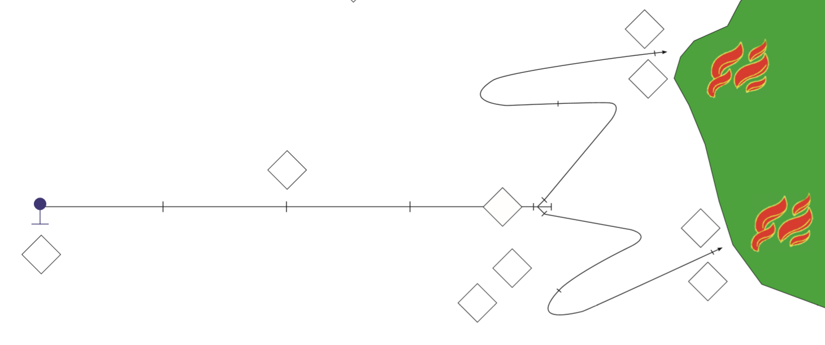
Löschangriff mit Hydranten
MA
ATF
STM
ATF
ATM
WTM
STF
STM
STF
WTM
WTF
ME
ATM
GKDT
WTF
GKDT
ME
Erstellt von LM Schinagl Christoph

Slide 31
Löschangriff mit Hydranten
MA
ATF
STM
ATF
ATM
WTM
STF
STM
STF
ME
ATM
WTF
GKDT
WTF
GKDT
WTM
ME
Erstellt von LM Schinagl Christoph

